Slide 1
SEMINARIO DE ACTUALIZACIÓN 2
Presentación del equipo
Caliva Gonzalez, Alexis | EISI 405
Silva artaza, Gustavo | EISI 430

Slide 2

¿Qué es React Native?

Slide 3
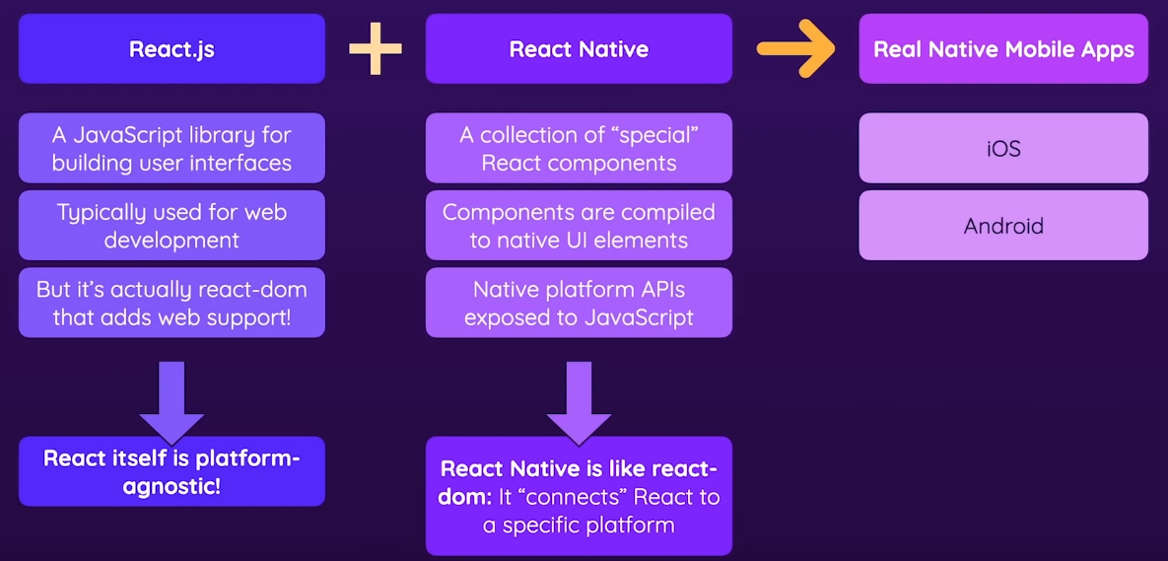

Slide 4
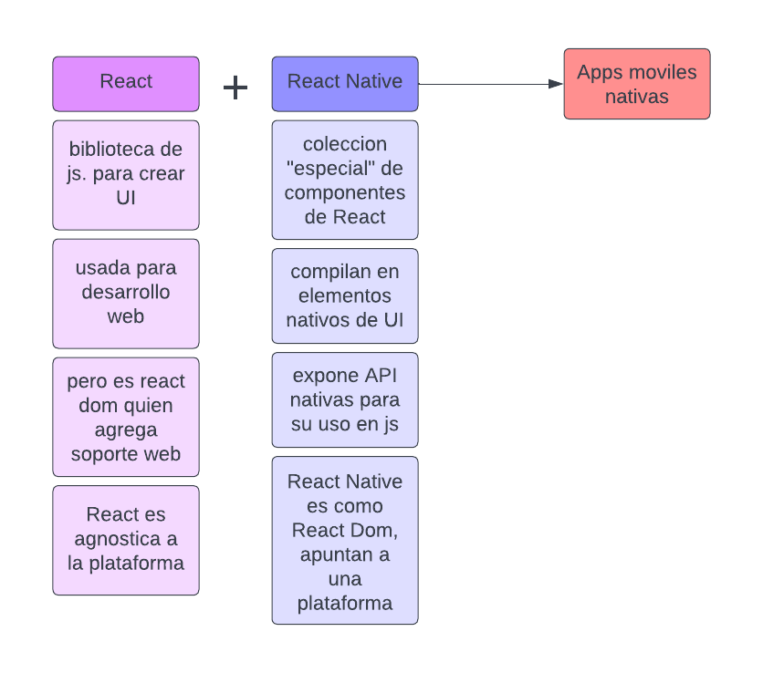

Slide 5
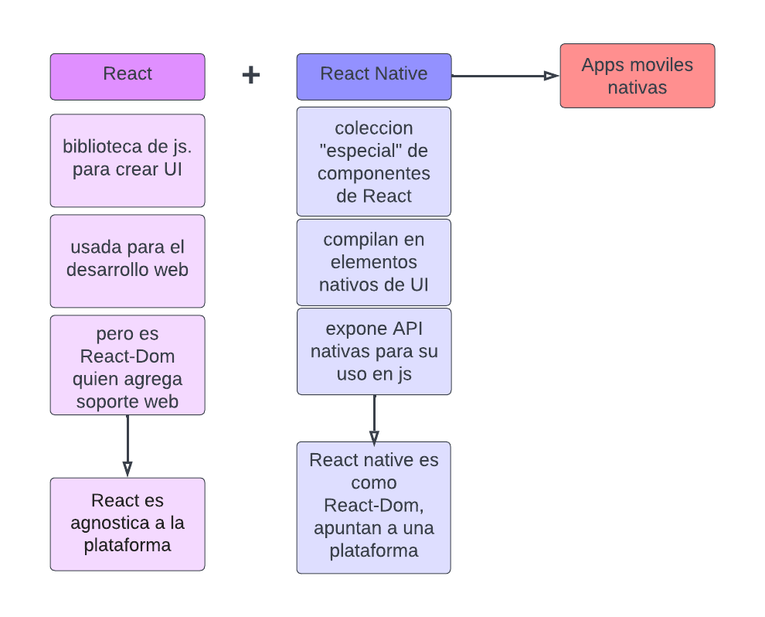

Slide 6
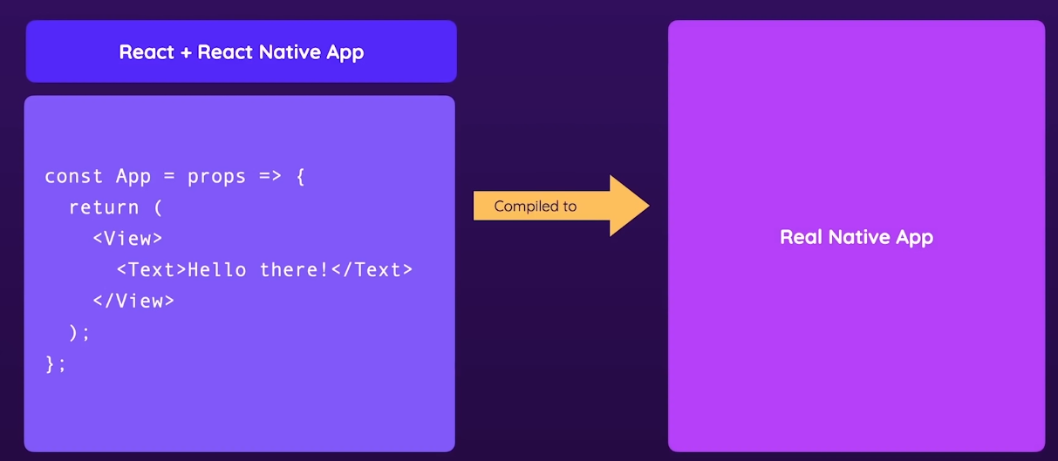
¿Cómo funciona?

Slide 7
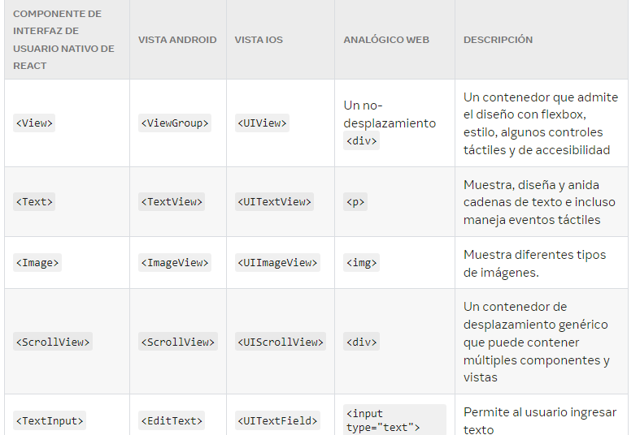

Slide 8
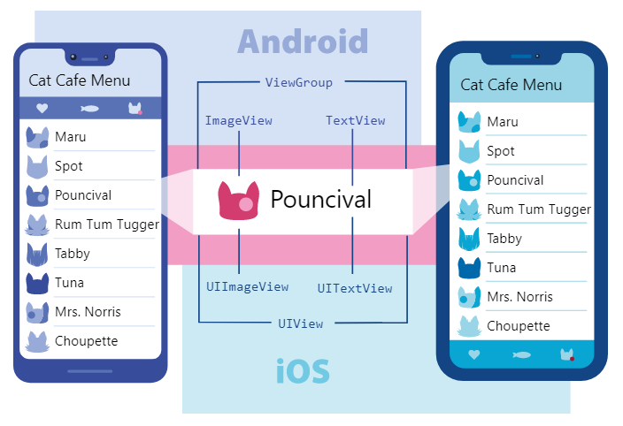
cómo funciona

Slide 9
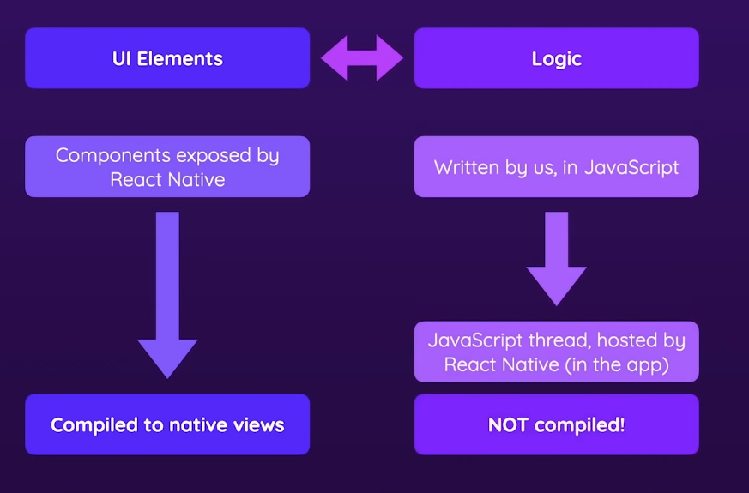

Slide 10
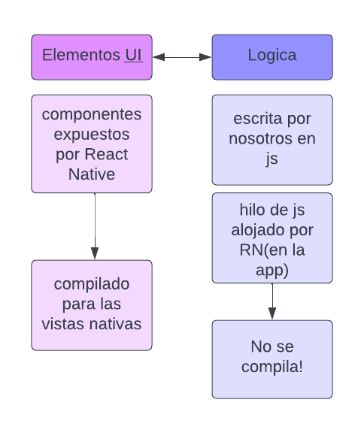

Slide 11


¿Cómo se crean los proyectos?
ExpoGo
React Native CLI

Slide 12
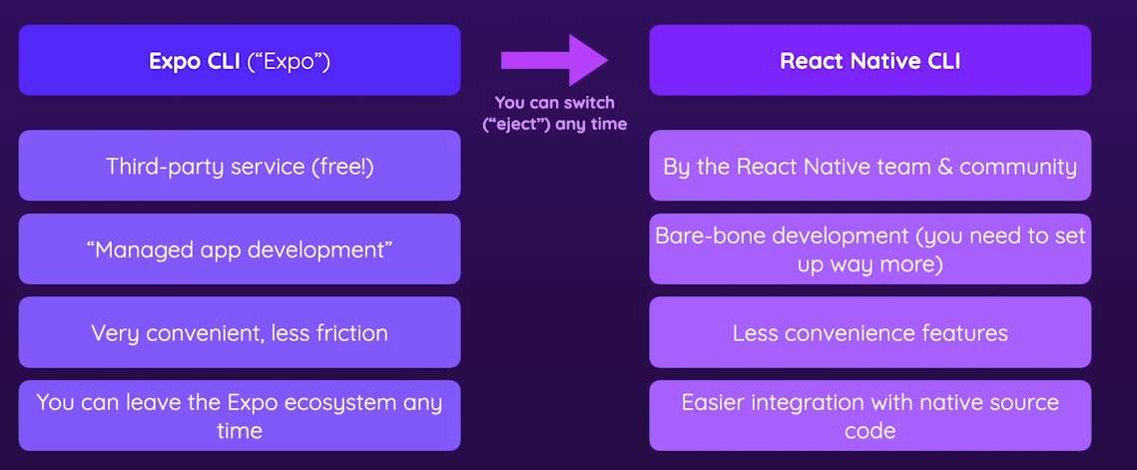

Slide 13
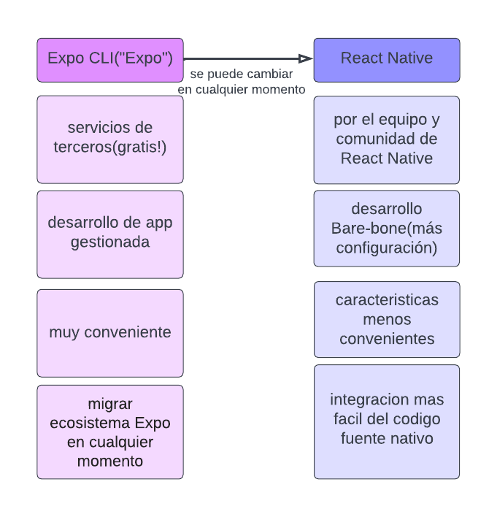

Slide 14



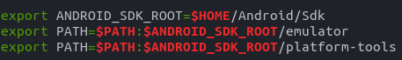
React-native cli ¿que necesitamos?

Slide 15
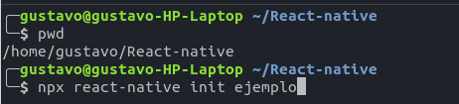
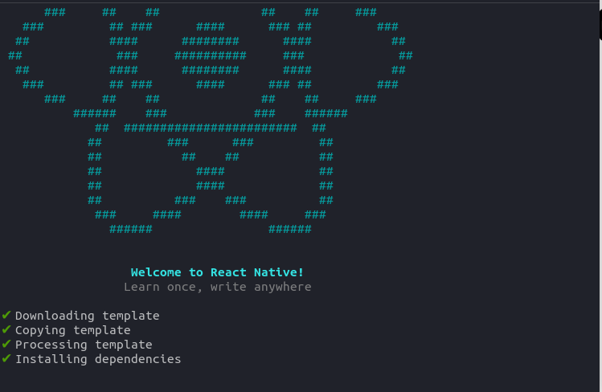
Proyecto con emulador de android studio

Slide 16
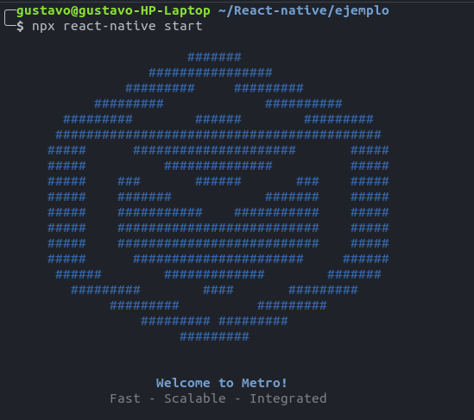
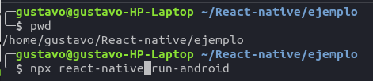
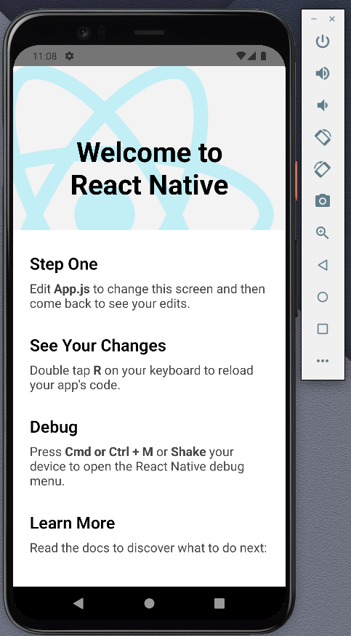
Iniciando react native

Slide 17
Expo ¿que necesitamos?

Slide 18
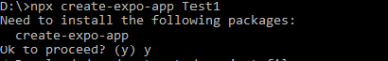
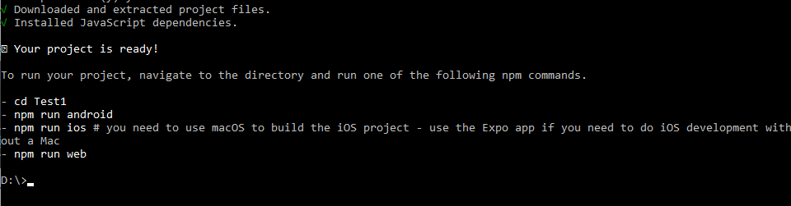
Proyecto con Expo go

Slide 19
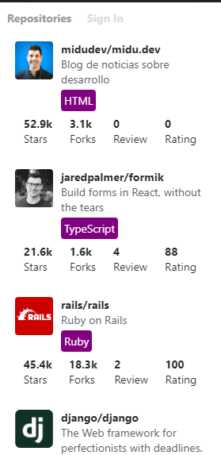
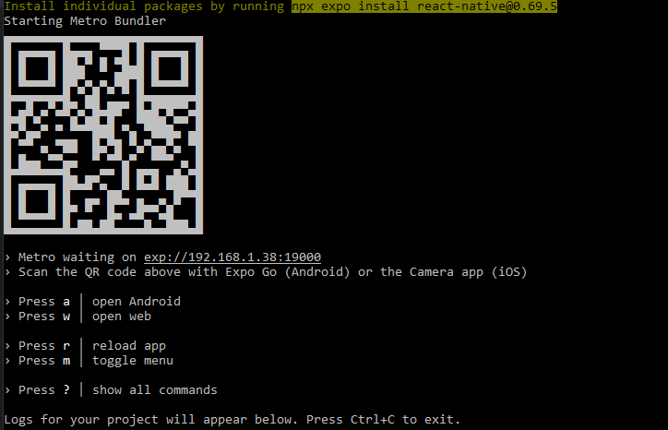
Iniciando Expo

Slide 20
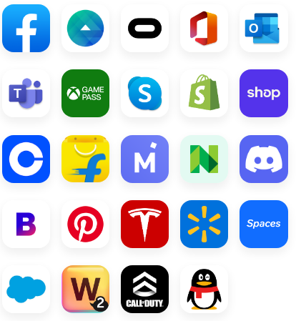
Empresas que usan React Native

Slide 21







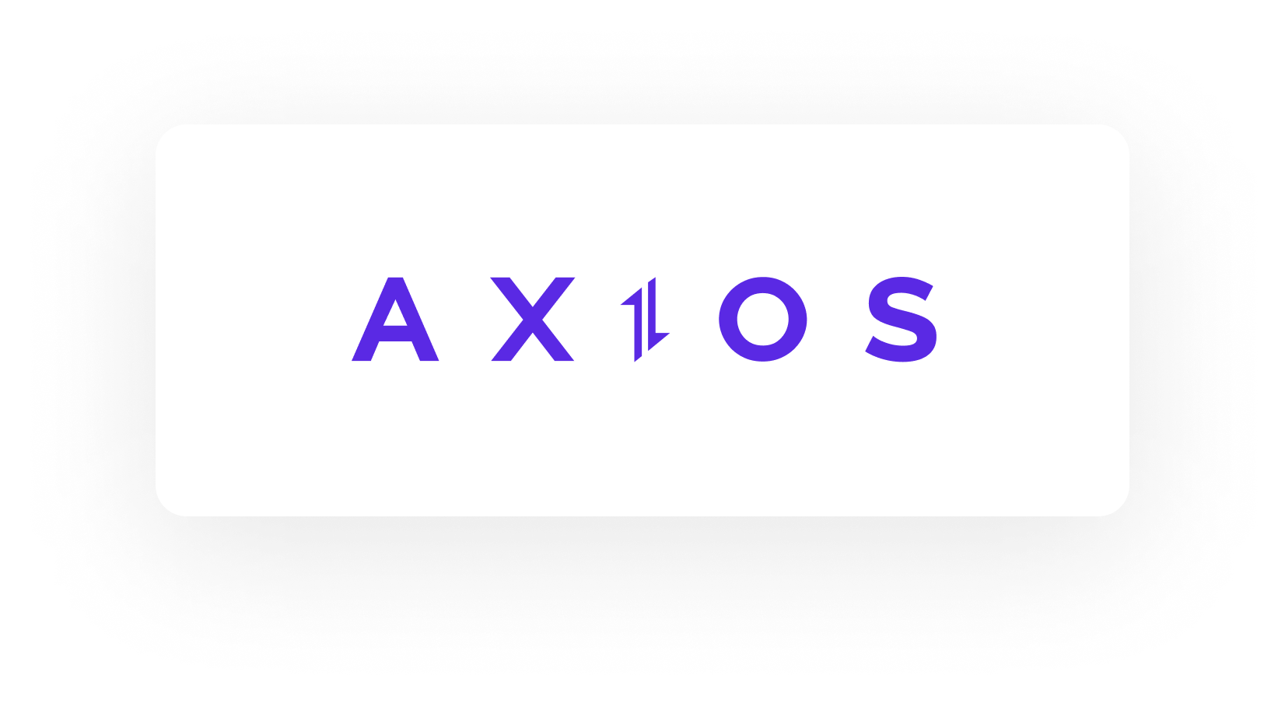
Tecnologías

Slide 22
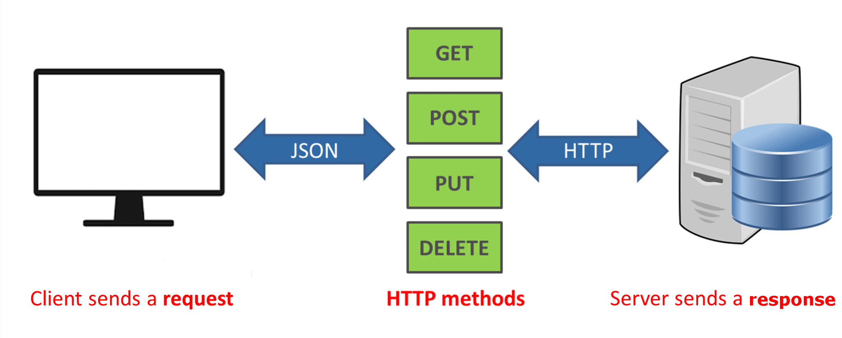
API

Slide 23

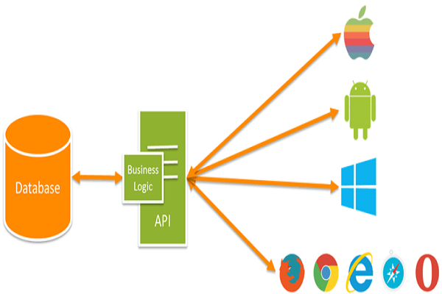
Spring boot

Slide 24

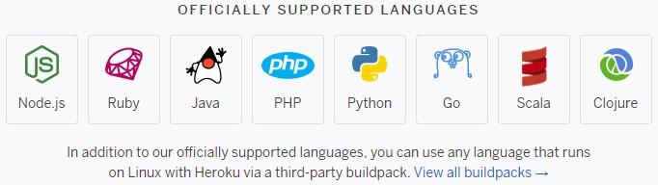
Deploy en heroku

Slide 25


¡¡Ahora
vamos a la aplicación!!

Slide 26

¡Conclusiones!

Slide 27
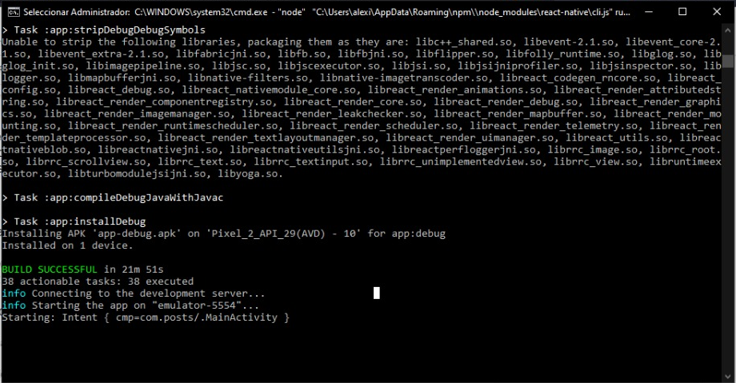

Slide 28

Gracias por su atención!!!

